Slide 1
数据库系统基础
哈尔滨工业大学

Slide 2
第3章 SQL语言

Slide 3
第3章 SQL语言
3.1 SQL语言概述
---- SQL语言提出和发展
---- SQL语言概揽
---- 本章的目标
3.2 简单的SQL-DDL/DML: 创建数据库
3SQL-DML之查询Select
3.4SQL-DML之更新Insert/Update/Delete 3.5 SQL-视图及DDL的进一步介绍

Slide 4
3.1 SQL语言简述
---- SQL语言提出和发展
➢ Sequel, SQL
➢1974年，由Boyce和Chamber提出
➢1975-1979年, 在System R上首次实现，由IBM的San Jose研究室研制， 称为Sequel(Structured English QUEry Language)
➢1986年推出了SQL标准：SQL-86，“数据库语言SQL: Structured Query Language”
➢1989年ANSI / ISO推出了SQL标准: SQL-89, 数据库语言SQL的标准集合
➢1992年进一步推出了SQL标准：SQL-92，也称为SQL2
是SQL-89的超集
❑ 增加了许多新特性，如新数据类型，更丰富数据操作，更强完整性支 持等
原SQL-89被称为entry-SQL, 扩展的被称为Intermediate级和Full级

Slide 5
3.1 SQL语言简述
---- SQL语言概览
➢SQL语言：包括DDL、DML和DCL
➢SQL语言主要由以下9个单词引导的操作语句来构成
❑ DDL语句引导词：Create(建立), Alter (修改), Drop(撤消)
模式的定义和删除，包括定义Database, Table, View, Index, 完整 性约束条件等
DML语句引导词：Insert, Update, Delete, Select
✓ 各种方式的更新与检索操作，如直接输入记录，从其他Table(由 SubQuery建立)输入
✓ 各种复杂条件的检索，如连接查找，模糊查找，分组查找，嵌套查 找等
✓ 各种聚集操作，求平均、求和、…等，分组聚集，分组过滤等
DCL语句引导词：Grant, Revoke
✓ 安全性控制：授权和撤消授权

Slide 6
3.1 SQL语言简述
---- 本章目标
➢全面地完整地掌握SQL语言的各种语法和能力
➢复杂查询请求能够熟练地准确地用SQL语言表达

Slide 7
第3章 SQL语言
3.1 SQL语言概述
3.2 简单的SQL-DDL/DML: 创建数据库
---- 课堂讲义中的示例数据库
---- 创建数据库之Create Table: 定义表
---- 创建数据库之Insert：追加表中的元组
SQL-DML之查询Select
3.4 SQL-DML之更新Insert/Update/Delete 3.5 SQL-视图及DDL的进一步介绍

Slide 8
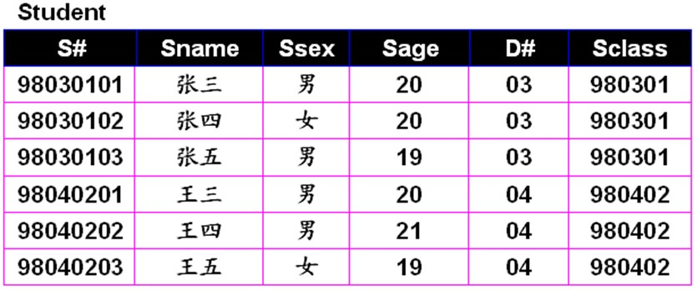
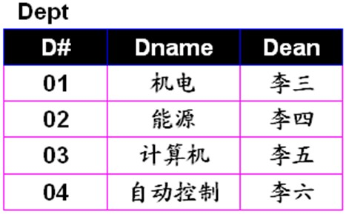
3.2 简单的SQL-DDL/DML: 创建数据库
➢ 学生选课数据库SCT
➢ 学生：学号S#, 姓名Sname, 性别Ssex, 年龄Sage, 所属系别D#
Student( S# char(8), Sname char(10), Ssex char(2), Sage integer, D# char(2), Sclass char(6) )
➢ 院系：系别D#，系名Dname, 系主任Dean
Dept ( D# char(2), Dname char(10), Dean char(10) )
SCT
Student Dept Course Teacher SC
Notes:
char的长度是不可变的，而varchar的长度是可变的，也就是说，定义一个char[10]和varchar[10],如果存进去的是‘csdn’,那么char所占的长度依然为10，除了字符‘csdn’外，后面跟六个空格，而varchar就立马把长度变为4了，取数据的时候，char类型的要用trim()去掉多余的空格，而varchar是不需要的。
尽管如此，char的存取数度还是要比varchar要快得多，因为其长度固定，方便程序的存储与查找；但是char也为此付出的是空间的代价，因为其长度固定，所以难免会有多余的空格占位符占据空间，可谓是以空间换取时间效率，而varchar是以空间效率为首位的。

Slide 9
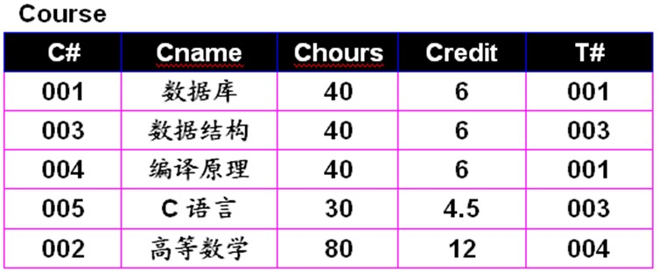
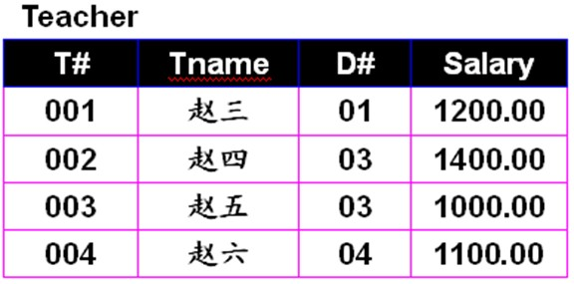
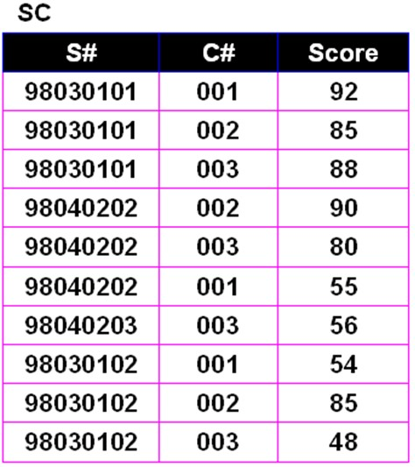
3.2 简单的SQL-DDL/DML: 创建数据库
---- 课堂讲义中使用的数据库(续)
➢ 课程：课程号C#, 课程名CName, 任课教师编 号T#, 学时Hours
Course ( C# char(3), Cname char(12), Chours integer, Credit float(1), T# char(3) )
➢ 教师：教师编号T#，教师名TName, 所属院系
D#，工资Salary
Teacher (T# char(3), Tname char(10), D# char(2), Salary float(2) )
➢ 选课：学生号S#, 课程号C#, 成绩Score
SC( S# char(8), C# char(3), Score float(1) )
Notes:
Float(1)

Slide 10
3.2 简单的SQL-DDL/DML: 创建数据库
---- SQL-DDL
DDL: Data Definition Language
❑ 创建数据库(DB)
❑ 创建DB中的Table(定义关系模式)
❑ 定义Table的约束条件
❑ 定义Table中各个属性的约束条件
定义View、Index、Tablespace… …等
❑ 上述各种定义的撤消与修正
➢ DDL通常由DBA来使用，也有经DBA授权后由应用程序员来使用

Slide 11
3.2 简单的SQL-DDL/DML: 创建数据库
---- 创建数据库
➢ 数据库(Database)是若干具有相互关联关系的Table/Relation的集合. 可以简单看作是一个集中存放若干Table的大型文件
创建Database，需使用create database语句
create database的简单语法形式为：
create database
数据库名;
➢ 例如：创建我们的课程学习数据库SCT create database SCT;
➢ 接下来就可以在其中定义Table了
SCT

Slide 12
3.2 简单的SQL-DDL/DML: 创建数据库
---- 创建Table
创建Table，需使用create table语句
create table简单语法形式为：
create table 表名( 列名 数据类型 [Primary key |UNIQUE] [not null] [, 列名 数据类型 [not null] , … ]) ;
➢ PRIMARY KEY: 主键约束，给定的一列或多列，每个表只能创建一主键约束
➢ UNIQUE: 唯一性约束，候选键，一个表可以有多个UNIQUE 约束
➢ Not Null: 是指该列允许不允许有空值出现，如选择了not null表明该列不允许有空值出现。通常主键是不允许有空值的。

Slide 13
3.2 简单的SQL-DDL/DML: 创建数据库
---- 创建Table(续)
➢在SQL-92标准中定义的数据类型
Char (n) :固定长度的字符串
Varchar (n) :可变长字符串
int :整数 // 有时不同系统也写作integer
Numeric (p，q) :固定精度数字，小数点左边p位，右边p-q位
real :浮点精度数字 // 有时不同系统也写作float(n)，小数点后保留n位
Date :日期 (2003-09-12)
time : 时间 (23:15:003)
…
➢现行商用DBMS的数据类型有时和上面有些差异，请注意;和高级语言的数据 类型，总体上是一致的，但也有些差异

Slide 14
3.2 简单的SQL-DDL/DML: 创建数据库
---- 创建Table(续)
➢例如定义学生表：Student
Create Table Student ( S# char(8) not null , Sname char(10),
Ssex char(2), Sage integer, D# char(2), Sclass char(6) );
➢再例如定义课程表：Course
Create Table Course ( C# char(3) , Cname char(12), Chours integer, Credit float(1), T# char(3) );
SCT
Student Course

Slide 15
3.2 简单的SQL-DDL/DML: 创建数据库
---- 向表中追加元组的值
➢在表中追加元组的值要使用DML
DML: Data Manipulation Language
向Table中追加新的元组：Insert
❑ 修改Table中某些元组中的某些属性的值: Update
删除Table中的某些元组: Delete

Slide 16
3.2 简单的SQL-DDL/DML: 创建数据库
---- 向表中追加元组的值(续)
追加元组，需使用insert into语句
insert into 简单语法形式为：
insert into 表名[ (列名 [, 列名 ]… ]
values (值 [, 值] , …) ;
➢ 语法中的values后值的排列，须与into子句后面的列名排列一致。
➢ 若表名后的所有列名省略， 则values后的值的排列，须与该表存储中的 列名排列一致。

Slide 17
3.2 简单的SQL-DDL/DML: 创建数据库
---- 向表中追加元组的值(续)
➢ 例如：追加学生表中的元组
Insert Into Student
Values ( ‘98030101’ , ‘张三’, ‘男’, 20， ’03’， ‘980301’);
/*如列名未省略，须与语句中列名的顺序一致
Insert Into Student ( S#, Sname, Ssex, Sage, D# , Sclass) Values ( ‘98030102’ , ‘张四’, ‘女’, 20， ’03’， ‘980301’);
/*所有列名省略，须与定义或存储的列名顺序一致
Notes:
‘’ ””

Slide 18
第3章 SQL语言
3.1 SQL语言概述
3.2 简单的SQL-DDL/DML: 创建数据库
3.3 SQL-DML之查询Select
---- 基本的检索操作
---- 多表联合检索
---- 子查询
---- 结果计算与聚集函数
---- 分组查询与分组过滤
---- 并、交、差的处理
---- 空值处理
---- 内连接、外连接
---- SQL的完整语法

Slide 19
3.3 SQL-DML之查询Select
---- 基本的检索操作
➢ SQL提供了结构形式一致但, 功能多样化的检索语句Select
➢ Select 的简单语法形式为：
Select 列名 [[, 列名] … ]
From 表名
[ Where 检索条件 ] ;
➢ 语义：查询出满足检索条件的元组，并按给定的列名及顺序进行投影显示
➢相当于Π _{列名, … , 列名}(σ _{检索条件} (表名))
Notes:
S,f, W

Slide 20
3.3 SQL-DML之查询Select
---- 基本的检索操作
➢ 例如：检索学生表中所有学生的信息
Select
S#, Sname, Ssex, Sage, Sclass, D#
From Student ;
Select * From Student ;
//如投影所有列，则可以用*来简写
➢ 再如：检索学生表中所有学生的姓名及年龄
Select Sname, Sage
//投影出某些列
From Student ;
➢ 再如：检索学生表中所有年龄小于19岁的学生的年龄及姓名
Select Sage, Sname From Student
Where Sage <= 19;
//投影的列可以重新排定顺序

Slide 21
3.3 SQL-DML之查询Select
➢ 检索条件的书写，与选择运算σ_{con}(R)的条件con书写是一样的，只是其逻 辑运算符用 and , or, not 来表示, 同时也要注意运算符的优先次序及括弧的 使用。更要注意对汉语检索条件的正确理解。
➢ 例如：检索教师表中所有工资少于1500元或者工资大于2000元并且是03 系的教师姓名？
Teacher (T#, Tname, D#, Salary )

Slide 22
3.3 SQL-DML之查询Select
➢ 检索条件的书写，与选择运算σ_{con}(R)的条件con书写是一样的，只是其逻 辑运算符用 and , or, not 来表示, 同时也要注意运算符的优先次序及括弧的 使用。更要注意对汉语检索条件的正确理解。
➢ 例如：检索教师表中所有工资少于1500元或者工资大于2000元并且是03 系的教师姓名？
Teacher (T#, Tname, D#, Salary )
Select Tname From Teacher
Where Salary < 1500 or Salary > 2000 and D# = ’03’;
Select Tname From Teacher
Where
(Salary < 1500 or Salary > 2000) and D# = ’03’;

Slide 23
3.3 SQL-DML之查询Select
---- 基本的检索操作
➢ 结果唯一性问题。尽管关系模型要求无重复元组出现在数据库中，但现实
DBMS操作中，是允许检索结果出现重复元组的。
➢ 在关系(存储的Table)中要求无重复元组是通过定义主键或Unique来保证的，在检索结果中要求无重复元组, 是通过DISTINCT保留字的使用来实现的。
➢ 例如：在选课表中，检索成绩大于80分的所有学号
Select S# From SC
Where Score > 80 ;
//有重复元组出现，比如一个同学两门以上课程大于80
Select
DISTINCT S#
From SC
Where
Score > 80;
//重复元组被DISTINCT过滤掉，只保留一份

Slide 24
3.3 SQL-DML之查询Select
---- 基本的检索操作
➢ 结果排序问题。DBMS可以对检索结果进行排序: 升序, 降序
➢ Select语句中结果排序: order by子句
order by 列名 [asc | desc]
➢ 意义为结果按指定列名进行排序，若后跟asc或省略，则为升序；若后跟
desc, 则为降序。
➢ 例如：按学号由小到大的顺序显示出所有学生的学号及姓名
Select S#, Sname From Student Order By S# ASC ;
➢ 再如：检索002号课大于80分的所有同学学号并按成绩由高到低顺序显示
Select S# From SC Where C# = ‘002’ and Score > 80 Order By Score DESC ;

Slide 25
3.3 SQL-DML之查询Select
---- 基本的检索操作
➢ 模糊查询问题。比如检索姓张的学生，检索张某某；这类查询: like
➢ 含有like运算符的表达式
列名 [not ] like “字符串”
➢ 匹配规则：
❑ “%”
❑ “_”
❑ “ \ ”
匹配零个或多个字符 匹配任意单个字符
转义字符，用于去掉一些特殊字符的特定含义，使其被作为普
通字符看待, 如用 “\%”去匹配字符%，用\_ 去匹配字符_

Slide 26
3.3 SQL-DML之查询Select
---- 基本的检索操作
➢ 例如：检索所有姓张的学生学号及姓名 Select S#, Sname From Student Where Sname Like ‘张%’ ;
➢ 再如：检索名字为张某某的所有同学姓名
Select Sname From Student Where Sname Like ‘张_ _’;
➢ 再如：检索名字不姓张的所有同学姓名
Select Sname From Student Where Sname Not Like ‘张%’;

Slide 27
3.3 SQL-DML之查询Select
---- 多表联合检索
➢ 多表联合检索可以通过连接运算来完成，而连接运算又可以通过广义笛卡 尔积后再进行选择运算来实现。因此,
➢ Select 的多表联合检索语句如下：
Select 列名 [ [, 列名] … ] From 表名1, 表名2, … Where 检索条件 ;
➢ 相当于Π _{列名, … , 列名}(σ _{检索条件} (表名1 × 表名2 × …))
➢ 检索条件中要包含连接条件，通过不同的连接条件可以实现等值连接、不 等值连接及各种θ-连接。

Slide 28
3.3 SQL-DML之查询Select
---- 多表联合检索
➢ θ-连接之等值连接示例
➢ 例如：按“001”号课成绩由高到低的顺序显示出所有学生的姓名(二表连接)
Select Sname From Student, SC
Where Student.S# = SC.S# and SC.C# = ‘001’ Order By Score DESC;
➢ 当多表连接时，如果两个表的属性名相同，则需采用表名. 属性名方式来 限定该属性是属于哪一个表
➢ 再如：按‘数据库’课程成绩由高到低顺序显示所有同学姓名(三表连接)
Select Sname From Student, SC, Course
Where Student.S# = SC.S# and SC.C# = Course.C# and Cname = ‘数据库’
Order By Score DESC;

Slide 29
3.3 SQL-DML之查询Select
---- 多表联合检索
➢ 连接运算涉及到重名的问题，如两个表中的属性重名，连接的两个表重名
(同一表的连接)等，因此需要使用别名以便区分
➢ select中采用别名的方式：
Select 列名 as 列别名 [ [, 列名 as 列别名] … ] From 表名1 as 表别名1, 表名2 as 表别名2, … Where 检索条件 ;
➢ 上述定义中的as 可以省略
➢ 当定义了别名后，在检索条件中可以使用别名来限定属性

Slide 30
3.3 SQL-DML之查询Select
---- 多表联合检索
➢ θ-连接之不等值连接示例
➢ 例如：求有薪水差额的任意两位教师
Select
T1.Tname as Teacher1, T2.Tname as Teacher2,
From Teacher T1, Teacher T2 Where T1.Salary > T2.Salary ;
➢求年龄有差异的任意两位同学的姓名
Select
S1.Sname as Stud1, S2.Sname as Stud2,
From Student S1, Student S2 Where S1.Sage > S2.Sage ;
➢ 请同学书写一下：求‘001’号课程有成绩差的任意两位同学
➢有时表名很长时，为书写条件简便，也定义表别名，以简化书写。

Slide 31
3.3 SQL-DML之查询Select
---- 多表联合检索
➢再如：求既学过“001”号课又学过 “002”号课的所有学生的学号(二表连 接)
Select S1.S # From SC S1, SC S2 Where S1.S# = S2.S# and S1.C#=‘001’
and S2.C#=‘002 ;
➢ 再如：求“001”号课成绩比“002”号课成绩高的所有学生的学号(二表连 接)
Select S1.S # From SC S1, SC S2 Where S1.S# = S2.S# and S1.C#=‘001’
and S2.C#=‘002 and S1.Score > S2.Score;

Slide 32
3.3 SQL-DML之查询Select
---- 多表联合检索
➢ 注意正确理解用汉语表达的查询的语义，并正确表达
➢ 例如：列出没学过李明老师讲授课程的所有同学的姓名?
Select Sname From Student S, SC, Course C, Teacher T Where T.Tname <> ‘李明’ and C.C# = SC.C#
and SC.S# = S.S# and T.T# = C.T#;
//正确的SQL语句在讲义后面的示例中讲解

Slide 33
3.4 SQL-DML之更新Insert/Update/Delete
---- SQL-DML之更新
➢ 元组新增Insert：新增一个或一些元组到数据库的Table中
➢ 元组更新Update: 对某些元组中的某些属性值进行重新设定
➢ 元组删除Delete：删除某些元组
➢ SQL-DML既能单一记录操作，也能对记录集合进行批更新操作
➢ SQL-DML之更新操作需要利用前面介绍的子查询(Subquery)的概念， 以便处理“一些”、“某些”等。

Slide 34
3.4 SQL-DML之更新Insert/Update/Delete
---- SQL-DML之元组新增Insert
➢ 元组新增Insert命令有两种形式
➢ 单一元组新增命令形式：插入一条指定元组值的元组
insert into 表名 [(列名[，列名]…)] values (值 [，值]…)；
➢批数据新增命令形式：插入子查询结果中的若干条元组。待插入的元 组由子查询给出。
insert into 表名 [(列名[，列名]…)]
子查询;

Slide 35
3.4 SQL-DML之更新Insert/Update/Delete
---- SQL-DML之元组新增Insert(续)
➢ 单一元组新增Insert示例
Insert Into Teacher (T#, Tname, D#, Salary) Values (“005”, “阮小七”, “03”, “1250”);
Insert Into Teacher
Values (“006”, “李小虎”, “03”, “950”);

Slide 36
3.4 SQL-DML之更新Insert/Update/Delete
---- SQL-DML之元组新增Insert(续)
➢ 批元组新增Insert示例
如果我们新建立了一个Table: St(S#, Sname, avgScore), 然后将检 索到的同学的平均成绩新增到该表中
Insert Into St (S#, Sname, avgScore)
Select S#, Sname, Avg(Score) From Student, SC Where Student.S# = SC.S#
Group by Student.S# ;
➢ 当有元组新增操作时，DBMS会检查用户定义的完整性约束条件等， 如不符合完整性约束条件，则将不会执行新增动作。我们将在后面介绍。

Slide 37
3.4 SQL-DML之更新Insert/Update/Delete
---- SQL-DML之元组删除Delete
➢ 元组删除Delete命令: 删除满足指定条件的元组
Delete From 表名 [ Where 条件表达式] ;
➢ 如果Where条件省略，则删除所有的元组。

Slide 38
3.4 SQL-DML之更新Insert/Update/Delete
---- SQL-DML之元组删除Delete(续)
元组删除Delete示例
➢ 删除SC表中所有元组
Delete From SC ;
➢ 删除98030101号同学所选的所有课程
Delete From SC Where S# = ‘98030101’ ;
➢ 删除自动控制系的所有同学
Delete From Student Where D# in
( Select
D# From Dept Where Dname = ‘自动控制’);

Slide 39
3.4 SQL-DML之更新Insert/Update/Delete
---- SQL-DML之元组删除Delete(续)
➢ 删除有四门不及格课程的所有同学
Delete From Student Where S# in
( Select S# From SC Group by S# Having
Where Score < 60 Count(*)>= 4 );
➢ 当有删除时，DBMS会检查用户定义的完整性约束条件等，如不符合 完整性约束条件，则将不会执行删除动作。我们将在后面介绍。

Slide 40
3.4 SQL-DML之更新Insert/Update/Delete
---- SQL-DML之元组更新Update
➢ 元组更新Update命令: 用指定要求的值更新指定表中满足指定条件 的元组的指定的列的值
Update 表名
Set 列名 = 表达式 | (子查询)
[ [ , 列名 = 表达式 | (子查询) ] … ] [ Where 条件表达式] ;
➢ 如果Where条件省略，则更新所有的元组。

Slide 41
3.4 SQL-DML之更新Insert/Update/Delete
---- SQL-DML之元组更新Update(续)
元组更新Update示例
➢ 将所有教师工资上调5%
Update Teacher
Set Salary = Salary * 1.05 ;
➢ 将所有计算机系的教师工资上调10%
Update Teacher
Set Salary = Salary * 1.1
Where D# in
( Select
D# From Dept
Where Dname = ‘计算机’);

Slide 42
3.4 SQL-DML之更新Insert/Update/Delete
---- SQL-DML之元组更新Update(续)
➢ 当某同学001号课的成绩低于该课程平均成绩时，将该同学该门课成 绩提高5%
Update SC
Set Score = Score * 1.05
Where C# = ‘001’ and Score < some
( Select AVG(Score) From SC Where C# = ‘001’ ) ;

Slide 43
3.4 SQL-DML之更新Insert/Update/Delete
---- SQL-DML之元组更新Update(续)
➢ 将张三同学001号课的成绩置为其班级该门课的平均成绩
Update SC
Set Score = ( Select AVG(SC2.Score)
From SC SC1, Student S1, SC SC2, Student S2 Where S1.Sclass = S2.Sclass and SC1.S# = S1.S#
and SC2.S# = S2.S# and S1.Sname=‘张三’ and SC1.C# = ‘001’ and SC1.C# = SC2.C# )
Where C# = ‘001’ and S# in ( Select S# From Student Where Sname = ‘张三’ ) ;

Slide 44
第3章 SQL语言
3.1 SQL语言概述
3.2 简单的SQL-DDL/DML: 创建数据库
3 SQL-DML之查询Select
3.4 SQL-DML之更新Insert/Update/Delete 3.5 SQL-视图及DDL的进一步介绍
---- SQL视图的概念与结构
---- 视图的定义与使用
---- 视图更新问题
---- SQL-DDL的进一步介绍: 撤消语句的使用
3.6 SQL Server及其交互式环境简介

Slide 45
3.5 SQL-视图及DDL的进一步介绍
---- SQL-DDL的撤消与修改语句
➢ 不仅视图可以撤消，基本表、数据库等都可以撤消
➢ 撤消基本表
drop table 表名
➢ 例如，撤消学生表Student
Drop Table Student;
➢ 再例如，撤消教师表Teacher
Drop Table Teacher;

Slide 46
3.5 SQL-视图及DDL的进一步介绍
---- SQL-DDL的撤消与修改语句(续)
➢ 注意，SQL-delete语句只是删除表中的元组, 而撤消基本表drop table的 操作是撤消包含表格式、表中所有元组、由该表导出的视图、等相关的所有 内容，所以使用要特别注意。
➢ 当表定义完成后，通常不是撤消表，而可能要修正表的定义，此时可使 用Alter table语句
➢ 修正基本表的定义
alter table tablename
[add {colname datatype, …}] [drop {完整性约束名}]
[modify {colname datatype, …}]
增加新列 删除完整性约束 修改列定义

Slide 47
3.5 SQL-视图及DDL的进一步介绍
---- SQL-DDL的撤消与修改语句(续)
例如，在学生表Student(S#,Sname,Ssex,Sage,D#,Sclass)基础上增加 二列Saddr, PID
Alter Table Student
Add Saddr char[40], PID char[18] ;
➢ 再上例将表中Sname列的数据类型增加两个字符
Alter Table Student Modify Sname char(10) ;
➢ 删除学生姓名必须取唯一值的约束
Alter Table Student Drop Unique( Sname );

Slide 48
3.5 SQL-视图及DDL的进一步介绍
---- SQL-DDL的撤消与修改语句(续)
➢ 撤消数据库
drop database 数据库名;
➢ 例如撤消SCT数据库
Drop database SCT;

Slide 49
3.5 SQL-视图及DDL的进一步介绍
---- SQL-DDL的数据库指定与关闭命令
➢ 有些DBMS提供了操作多个数据库的能力，此时在进行数据库操作时需要 指定待操作数据库与关闭数据库的功能。
➢ 指定当前数据库
use 数据库名;
➢ 关闭当前数据库
close 数据库名;

Slide 50
3.5 SQL-视图及DDL的进一步介绍
---- SQL-DDL其他
➢ SQL-DDL还有许多其他的功能，例如Create Table等还有许多其他的子 句，这些内容待我们学习完数据库设计内容后，再进行讲解。
➢ 下面将要简单学习SQL Server，以便于进行交互式SQL语言的上机练习。

Slide 51
第3章 SQL语言
3.1 SQL语言概述
3.2 简单的SQL-DDL/DML: 创建数据库
3 SQL-DML之查询Select
3.4 SQL-DML之更新Insert/Update/Delete 3.5 SQL-视图及DDL的进一步介绍
3.6 SQL Server及其交互式环境简介
---- SQL Server简介
---- SQL Server数据库基本知识
---- SQL Server交互式环境简介

Slide 52
3.7 小结
---- 本章我们学习了以下一些概念
➢ SQL语言基本知识
❑ 数据定义语言(DDL)
❑ 数据操纵语言(DML)
❑ 数据控制语言(DCL)
简单的SQL-DDL/DML
创建数据库 (Create Database)
创建表 (Create Table)
向表中加入元组 (Insert Into)

Slide 53
3.7 小结
---- 本章我们学习了以下一些概念
SQL- DML中的查询语句Select
❑ 基本的查询操作
❑ 多表联合查询
❑ 结果计算与聚集函数
❑ 分组查询与分组过滤
❑ Select的完整语法
SQL- DML中的操作语句
❑ 元组新增操作：Insert
❑ 元组更新操作：Update
❑ 元组删除操作：Delete

Slide 54
3.3 SQL-DML之查询Select
---- 子查询
➢ 在现实中，很多情况需要进行下述条件的判断
❑ 集合成员资格
✓是否是某一个集合的成员
❑ 集合之间的比较
✓某一个集合是否包含另一个集合等
❑ 集合基数的测试
✓测试集合是否为空
✓测试集合是否存在重复元组
➢ 这时，有可能需要子查询来解决问题
➢ 出现在Where子句中的Select语句被称为子查询(subquery) , 子查询返回 了一个集合，可以通过与这个集合的比较来确定另一个查询集合。

Slide 55
3.3 SQL-DML之查询Select
---- 子查询之类型1：IN谓词
➢ 第1种类型的子查询：in子查询。其基本语法为： 表达式 [not ] in (子查询)
➢ 语义：判断某一表达式的值是否在子查询的结果中。语法中，表达式的最 简单形式就是列名或常数。
➢ 例如：列出张三、王三同学的所有信息
Select * From Student
Where Sname in (“张三”, “王三”);
//此处直接使用了某一子查询的结果集合。如果该集合是已知的固定的，可以如上直接书写
➢ 上述示例相当于
Select * From Student
Where Sname=“张三”or Sname=“王三”;

Slide 56
3.3 SQL-DML之查询Select
---- 子查询之类型1：IN谓词(续)
➢再例如：列出选修了001号课程的学生的学号和姓名
Select S#, Sname From Student Where S#
in ( Select S# From SC Where C# = ‘001’ ) ;
➢再例如：求既学过001号课程, 又学过002号课程的学生的学号
Select S# From SC Where C# = ‘001’ and
S# in ( Select
S# From SC Where
C# = ‘002’ ) ;

Slide 57
3.3 SQL-DML之查询Select
---- 子查询之类型1：IN谓词(续)
➢ 再例如：列出没学过李明老师讲授课程的所有同学的姓名?
Select Sname From Student
Where S# not in ( Select S# From SC, Course C, Teacher T
Where T.Tname = ‘李明’
and SC.C# = C.C#
and T.T# = C.T# );
ORACLE采用自下而上(从右到左)的顺序解析WHERE子句,根据这个原理,表之间的连接必须写在其他WHERE条件之前, 那些可以过滤掉最大数量记录的条件必须写在WHERE子句的末尾.。

Slide 58
3.3 SQL-DML之查询Select
---- 非相关子查询
➢ 如下所示，将Select语句区分为内层和外层
外层查询
Select Sname From Student
内层查询
Where S#
not in ( Select S#
From SC, Course C, Teacher T
Where T.Tname = ‘李明’ and SC.C# = C.C# and T.T# = C.T# ) ;
➢ 内层查询独立进行，没有涉及任何外层查询相关信息的子查询被称为非相 关子查询。
➢ 前面的子查询示例都是非相关子查询

Slide 59
3.3 SQL-DML之查询Select
---- 相关子查询
➢ 有时，内层查询需要依靠外层查询的某些参量作为限定条件才能进行，这 样的子查询称为相关子查询。
➢ 外层向内层传递的参量需要使用外层的表名或表别名来限定
➢ 例如：求学过001号课程的同学的姓名
Select Sname From Student Stud
Where S# in ( Select S#
From SC
Where S# = Stud.S# and C# = ‘001’ ) ;
➢ 注意：相关子查询只能由外层向内层传递参数，而不能反之；这也称为变 量的作用域原则。

Slide 60
3.3 SQL-DML之查询Select
---- 子查询之类型2：θ some / θ all谓词
➢ 第2种类型的子查询： θ some / θ all子查询。其基本语法为： 表达式 θ some (子查询)
表达式 θ all (子查询)
➢ 语法中， θ 是比较运算符： < , > , >= , <= , = , <>。
➢ 语义：将表达式的值与子查询的结果进行比较：
❑ 如果表达式的值至少与子查询结果的某一个值相比较满足θ 关系，则 “表达式 θ some (子查询)”的结果便为真；
❑ 如果表达式的值与子查询结果的所有值相比较都满足θ 关系，则“表 达式 θ all (子查询)”的结果便为真；

Slide 61
3.3 SQL-DML之查询Select
---- 子查询之类型2：θ some / θ all谓词(续)
➢ 例如：找出工资最低的教师姓名
Select Tname From Teacher
Where Salary <= all ( Select Salary From Teacher );
➢ 再例如：找出001号课成绩不是最高的所有学生的学号
Select S# From SC
Where C# = “001” and
Score < some ( Select Score From SC Where C#=“001”);

Slide 62
3.3 SQL-DML之查询Select
---- 子查询之类型2：θ some / θ all谓词(续)
➢ 再例如：找出所有课程都不及格的学生姓名(相关子查询)
Select Sname From Student
Where 60 > all ( Select Score From SC
Where S# = Student.S# );
➢ 请同学们书写满足下述条件的查询语句
❑ 找出001号课成绩最高的所有学生的学号
❑ 找出98030101号同学成绩最低的课程号
❑ 找出张三同学成绩最低的课程号

Slide 63
3.3 SQL-DML之查询Select
---- 子查询之类型2：θ some / θ all谓词(续)
➢ θ any 被θ some替换的原由
➢在SQL标准中，也有θ any 谓词，但由于其语义的模糊性：any, “任一”是 指所有呢？还是指某一个？不清楚，所以被θ some替代以求更明晰。
➢ 例如：求工资小于任一教师的教师姓名？ 下面哪一种写法正确呢？
Select Tname From Teacher Where Salary < some ( Select
Salary From Teacher );
Select Where
Tname
From Teacher
Salary < all ( Select
Salary From Teacher );

Slide 64
3.3 SQL-DML之查询Select
---- 子查询之类型2：θ some / θ all谓词(续)
➢ 如下两种表达方式含义是相同的 表达式 = some (子查询) 表达式 in (子查询)
➢ 例如：
Select Sname From Student Stud Where S#
in ( Select S# From SC Where
S# = Stud.S#
and C# = ‘001’ ) ;
Select Where
Sname
From Student Stud
S# = some ( Select
S# From SC
Where
S# = Stud.S#
and C# = ‘001’ ) ;

Slide 65
3.3 SQL-DML之查询Select
---- 子查询之类型2：θ some / θ all谓词(续)
➢ 然而下面两种表达方式含义却是不同的，请注意 表达式 not in (子查询)
表达式 <> some (子查询)
与not in等价的是
表达式 <> all (子查询)

Slide 66
3.3 SQL-DML之查询Select
---- 子查询之类型3：Exists谓词
➢ 第3种类型的子查询： Exists子查询。其基本语法为：
[not] Exists (子查询)
➢ 语义：子查询结果中有无元组存在。
➢ 例如：检索选修了赵三老师主讲课程的所有同学的姓名
Select DISTINCT Sname From Student
Where exists ( Select * From SC, Course, Teacher
Where SC.C# = Course.C# and SC. S# = Student.S# and Course.T# = Teacher.T# and Tname = ‘赵三’ ) ;
➢ 不加not形式的Exists谓词可以不用，比如上面例子就可以直接写成：
Select DISTINCT Sname From Student, SC, Course, Teacher Where SC.C# = Course.C# and SC.S# = Student.S#
and Course.T# = Teacher.T# and Tname = ‘赵三’ ) ;

Slide 67
3.3 SQL-DML之查询Select
---- 子查询之类型3：Exists谓词(续)
➢ 然而not Exists却可以实现很多新功能
➢ 例如：检索学过001号教师主讲的所有课程的所有同学的姓名
Select Sname From Student
Where not exists
( Select * From Course
Where Course.T# = ‘001’ and not exists
//不存在
//有一门001教师主讲课程
//该同学没学过
( Select * From SC
Where S# = Student.S# and C# = Course.C# ) );
➢上述语句的意思是：不存在有一门001号教师主讲的课程该同学没学过

Slide 68
3.3 SQL-DML之查询Select
---- 子查询之类型3：Exists谓词(续)
➢ 再例如：列出没学过李明老师讲授任何一门课程的所有同学的姓名
Select
Sname From Student
Where not exists
( Select * From Course, SC, Teacher
//不存在
//学过一门课程
Where Tname=‘李明’ and Course.T# =Teacher.T# and Course.C# = SC.C# and S# = Student.S# );

Slide 69
3.3 SQL-DML之查询Select
---- 子查询之类型3：Exists谓词(续)
➢ 再例如：列出至少学过98030101号同学学过所有课程的同学的学号
Select DISTINC S# From SC SC1
Where not exists |  | //不存在
( Select * From SC SC2 |  | //有一门课程
Where SC2.S# = ‘98030101’ and | not exists | //该同学没学过
( Select * From SC
Where
C# = SC2.C# and
S# = SC1.S# ) );

Slide 70
3.3 SQL-DML之查询Select
---- 子查询之类型3：Exists谓词(续)
➢ 再例如：
➢已知：SPJ(Sno, Pno, Jno, Qty), 其中Sno供应商号，Pno零件号，Jno工 程号，Qty数量，列出至少用了供应商S1供应的全部零件的工程号。
Select DISTINCT Jno From SPJ SPJ1 Where not exists
( Select * From SPJ SPJ2
Where SPJ2.Sno = ‘S1’ and not exists ( Select * From SPJ SPJ3 Where SPJ3.Pno = SPJ2.Pno
//不存在
//有一种S1的零件
//该工程没用过
and SPJ3.Jno = SPJ1.Jno ) );

Slide 71
3.3 SQL-DML之查询Select
---- 结果计算与聚集函数
➢ 前面介绍的select-from-where语句中，select子句后面不仅可以是列名， 而且可以是一些计算表达式或聚集函数，表明在选择和投影的同时直接进行 一些运算，如下所示：
Select 列名 | expr | agfunc(列名) [[, 列名 | expr | agfunc(列名) ] … ]
From 表名1 [, 表名2 … ] [ Where 检索条件 ] ;
➢ 计算表达式可以是常量、列名或由常量、列名、特殊函数及算术运算符构 成的算术运算式。特殊函数的使用需结合各自DBMS的说明书。

Slide 72
3.3 SQL-DML之查询Select
---- 结果计算与聚集函数(续)
➢ 例如，有计算表达式投影列的示例:
➢ 求有差额(差额>0)的任意两位教师的薪水差额
Select
T1.Tname as TR1, T2.Tname as TR2, T1.Salary – T2.Salary
From Teacher T1, Teacher T2 Where T1.Salary > T2.Salary;

Slide 73
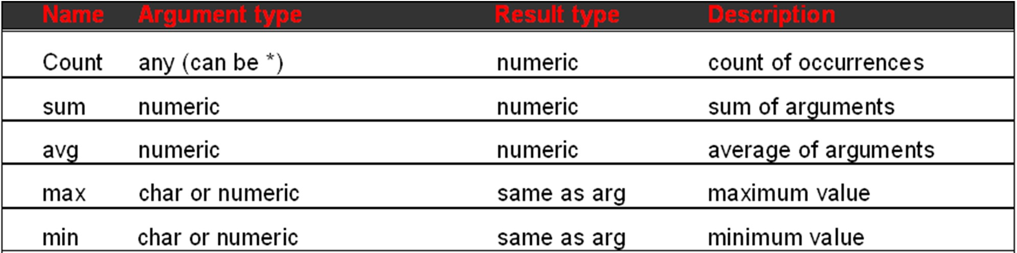
3.3 SQL-DML之查询Select
---- 结果计算与聚集函数(续)
➢ SQL提供了五个作用在简单列值集合上的内置聚集函数agfunc, 分别是：
COUNT、SUM、AVG、MAX、MIN
➢ SQL聚集函数的参数类型、结果类型与作用如下：

Slide 74
3.3 SQL-DML之查询Select
---- 结果计算与聚集函数(续)
➢ 求教师的工资总额
Select
Sum(Salary) From Teacher;
➢ 求计算机系教师的工资总额
Select Sum(Salary) From Teacher T, Dept
Where Dept.Dname = ‘计算机’ and Dept.D# = T.D#;
➢ 求数据库课程的平均成绩
Select AVG(Score) From Course C, SC Where C.Cname = ‘数据库’ and C.C# = SC.C#;

Slide 75
3.3 SQL-DML之查询Select
---- 结果计算与聚集函数(续)
➢ 下面的查询请求该如何表达呢？
➢ 求每一门课程的平均成绩
➢ 求每一个学生的平均成绩
➢ 以上问题，将在分组查询中解决

Slide 76
3.3 SQL-DML之查询Select
---- 分组查询与分组过滤
➢ 为解决同时求解若干个集合的聚集运算问题，引出了分组的概念。SQL可 以将检索到的元组按照某一条件进行分类，具有相同条件值的元组划到一个 组或一个集合中，这一过程就是分组过程。
➢ 分组可以在基本Select语句基础上引入分组子句来完成：
Select 列名 | expr | agfunc(列名) [[, 列名 | expr | agfunc(列名) ] … ]
From 表名1 [, 表名2 … ] [ Where 检索条件 ]
[ Group by 分组条件 ] ;
➢ 分组条件可以是 列名1, 列名2, …

Slide 77
3.3 SQL-DML之查询Select
---- 分组查询与分组过滤(续)
➢ 例如前面例子： 求每一个学生的平均成绩
Select S#, AVG(Score) From SC Group by S#;
➢ 上述例子是按学号进行分组，即学号相同的元组划到一个组中并求平均值。
➢ 改变分组条件便形成了另外的结果：求每一门课程的平均成绩
Select C#, AVG(Score) From SC Group by C#;

Slide 78
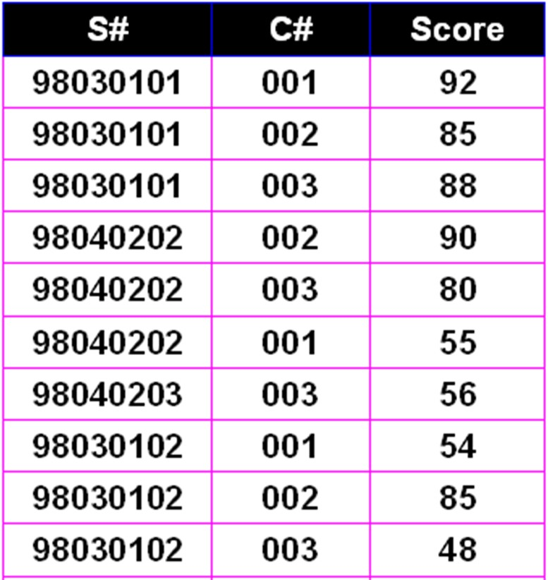
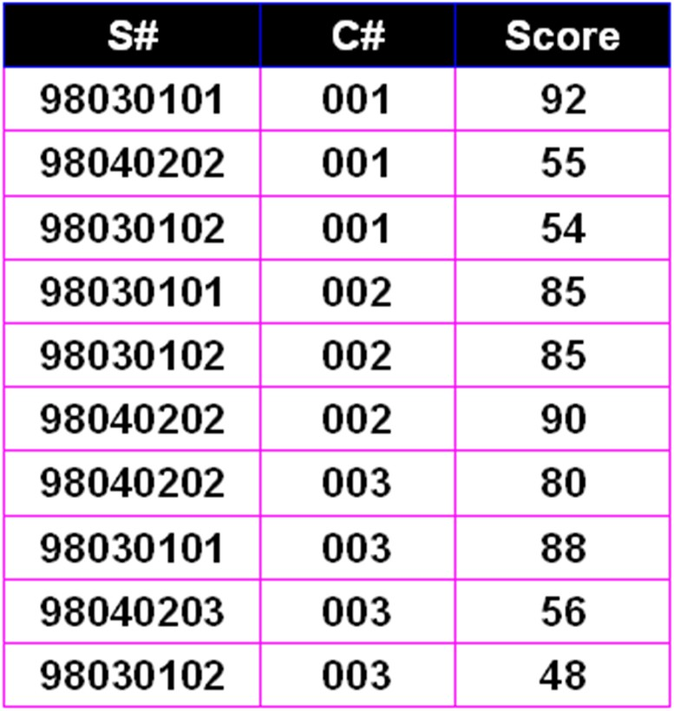
3.3 SQL-DML之查询Select
---- 分组查询与分组过滤(续)
➢不同分组条件分组示例
Group by S#
Group by C#

Slide 79
3.3 SQL-DML之查询Select
---- 分组查询与分组过滤(续)
➢ 求不及格课程超过两门的同学的学号
Select S# From SC
Where Score < 60 and Count(*)>2 Group by S#;

Slide 80
3.3 SQL-DML之查询Select
---- 分组查询与分组过滤(续)
➢ 聚集函数是不允许用于Where子句中的：Where子 句是对每一元组进行条件过滤，而不是对集合进行条件过滤
➢ 若要对集合(即分组)进行条件过滤，可使用Having子句
➢ Having子句，又称为分组过滤子句。需要有Group by子句支持，换句话 说，没有Group by子句，便不能有Having子句。
Select 列名 | expr | agfunc(列名) [[, 列名 | expr | agfunc(列名) ] … ]
From 表名1 [, 表名2 … ] [ Where 检索条件 ]
[ Group by 分组条件 [ Having 分组过滤条件] ] ;

Slide 81
3.3 SQL-DML之查询Select
---- 分组查询与分组过滤(续)
➢ 例如求不及格课程超过两门的同学的学号
Select S# From SC Where Score < 60
Group by S# Having Count(*)>2;
➢ 再如求有10人以上不及格的课程号
Select C# From SC Where Score < 60
Group by C# Having Count(*)>10;

Slide 82
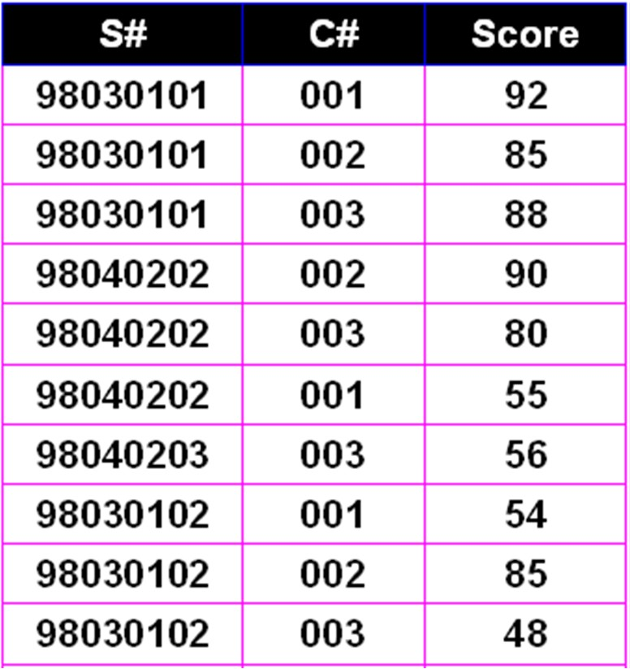
3.3 SQL-DML之查询Select
---- 分组查询与分组过滤(续)
➢ HAVING子句与WHERE子句表达条件的区别如下图示例
每一分组检查满 足与否的条件要 用 Having 子 句 表 达。 注意:不是每一行 都检查，所以使 用 Having 子 句 一 定要有 Group by 子句
每一行都要检查满足 与否的条件要用 WHERE子句表达

Slide 83
3.3 SQL-DML之查询Select
---- 分组查询与分组过滤(续)
➢ 分组查询仍需要注意语义问题
➢ 例如求有两门以上不及格课程的同学的学号及其平均成绩
Select S#, Avg(Score) From SC Where Score < 60
Group by S# Having Count(*)>2;
➢ 上述写法正确吗？

Slide 84
3.3 SQL-DML之查询Select
---- 分组查询与分组过滤(续)
➢ 前述写法是不正确的，它求出的是那两门不及格课程的平均成绩，而不是 该同学所有课程的平均成绩，后者是题目要求的。因此正确写法为：
Select S#, AVG(Score) From SC Where S# in
( Select S# From SC Where Score < 60
Group by S# Group by S# ;
Having Count(*)>2 )

Slide 85
3.3 SQL-DML之查询Select
---- 并、交、差的处理
➢ 关系代数中有并运算、交运算和差运算，SQL语言也能实现其运算
➢ SQL语言中为并运算提供了运算符UNION, 为交运算提供了运算符
INTERSECT, 为差运算提供了运算符EXCEPT，其基本语法形式为： 子查询 { Union [ALL] | Intersect [ALL] | Except [ALL] 子查询 }
➢ 上述操作，在通常情况下是自动删除重复元组。但有时为了保留重复的元
组，则需使用ALL保留字，ALL保留字是允许重复元组出现，具体使用如下：
❑ 假设子查询1的一个元组出现m次，子查询2的一个元组出现n次，则 该元组在：
✓子查询1 Union ALL 子查询2 ，出现m + n次
✓子查询1 Intersect ALL 子查询2 ，出现min(m,n)次
✓子查询1 Except ALL 子查询2 ，出现max(0, m – n)次

Slide 86
3.3 SQL-DML之查询Select
---- 并、交、差的处理(续)
➢ SQL并运算示例：
➢ 求学过002号课的同学或学过003号课的同学学号
Select S# From SC Where C# = ‘002’ UNION
Select S# From SC Where C# = ‘003’;
➢ 上述语句也可采用如下不用UNION的方式来进行
Select
S# From SC Where C# = ‘002’ OR C# = ‘003’;

Slide 87
3.3 SQL-DML之查询Select
---- 并、交、差的处理(续)
➢ 有时只能用UNION的方式
例如：两个表Customers(CID, Cname, City, Discnt), Agents(AID, Aname, City, Percent), 求：客户所在的或者代理商所在的城市
Select City From Customers UNION
Select City From Agents ;

Slide 88
3.3 SQL-DML之查询Select
---- 并、交、差的处理(续)
➢ SQL交运算示例：
➢ 求既学过002号课，又学过003号课的同学学号 Select S# From SC Where C# = ‘002’ INTERSECT
Select S# From SC Where C# = ‘003’;
➢ 上述语句也可采用如下不用INTERSECT的方式来进行
Select S# From SC Where C# = ‘002’ and S# IN (Select S# From SC Where C# = ‘003’);
交运算符Intersect并没有增强SQL的表达能力，没有Intersect， SQL也 可以用其他方式表达同样的查询需求，如上例所述。只是有了Intersect更容 易表达一些，但增加了SQL语言的不唯一性。

Slide 89
3.3 SQL-DML之查询Select
---- 并、交、差的处理(续)
➢ SQL差运算示例： 假定所有学生都有选课，求没学过002号课程的学生学号
➢ 上例不能写成如下形式：
Select S# From SC Where C# <> ‘002’
➢ 上例可写成如下形式：所有学生 − 学过002号课的学生
Select DISTINCT S# From SC EXCEPT
Select S# From SC Where C# = ‘002’;

Slide 90
3.3 SQL-DML之查询Select
---- 并、交、差的处理(续)
➢ 前述语句也可采用如下不用EXCEPT的方式来进行
Select DISTINCT S# From SC SC1 Where not exists ( Select * From SC
Where C# = ‘002’ and S# = SC1.S#) ;
➢ 差运算符Except也没有增强SQL的表达能力，没有Except， SQL也可以 用其他方式表达同样的查询需求，如上例所述。只是有了Except更容易表达 一些，但增加了SQL语言的不唯一性。

Slide 91
3.3 SQL-DML之查询Select
---- 并、交、差的处理(续)
UNION运算符是Entry-SQL92的一部分
INTERSECT、EXCEPT运算符是Full-SQL92的一部分
➢ 它们都是Core-SQL99的一部分，但有些DBMS并不支持这些运算，使用 时要注意。

Slide 92
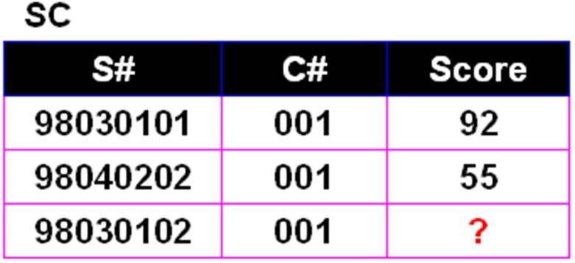
3.3 SQL-DML之查询Select
---- 空值处理
➢ 空值是其值不知道、不确定、不存在的值
➢ 数据库中有了空值，会影响许多方面，如影响聚集函数运算的正确性，不 能参与算术、比较或逻辑运算等
➢ 例如：右下图所示表SC, 如果有某一记录为空值，则求001号课程的平均 成绩？会是多少呢？
➢ 以前，很多DBMS将空值按默认值处理，如字符串类型则以空格来表示， 而如数值类型则以0来表示，这也将会引起统计、计算上的不正确性。

Slide 93
3.3 SQL-DML之查询Select
---- 空值处理(续)
➢ 在SQL标准中和许多现流行的DBMS中，空值被用一种特殊的符号Null来 标记，使用特殊的空值检测函数来获得某列的值是否为空值。
➢ 空值检测
is [not ] null
测试指定列的值是否为空值
➢ 例如：找出年龄值为空的学生姓名
Select Sname From Student Where Sage is null ;
➢ 注意：上例条件不能写为Where
Sage = null; 空值是不能进行运算的

Slide 94
3.3 SQL-DML之查询Select
---- 空值处理(续)
➢ 现行DBMS的空值处理小结
❑ 除is [not] null之外，空值不满足任何查找条件
❑ 如果null参与算术运算，则该算术表达式的值为null
❑ 如果null参与比较运算，则结果可视为false。在SQL-92中可看成
unknown
❑ 如果null参与聚集运算，则除count(*)之外其它聚集函数都忽略null

Slide 95
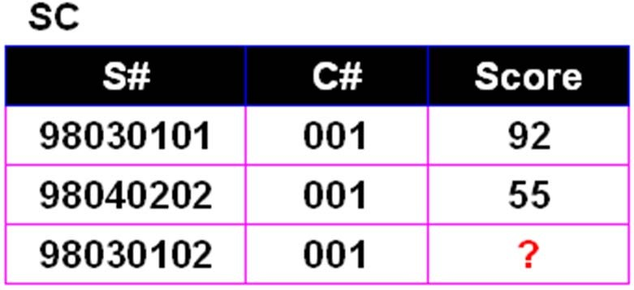
3.3 SQL-DML之查询Select
---- 空值处理(续)
➢ 例如：
Select AVG(Score) From SC;
上例的值(参考右图)为73.5 = (92 + 55)/2。
➢ 再例如：
Select
COUNT(*) From SC;
上例的值为3。

Slide 96
3.3 SQL-DML之查询Select
---- 内连接、外连接
➢ 关系代数运算中，有连接运算，又分为θ连接和外连接
➢ 标准SQL语言中连接运算通常是采用
Select 列名 [ [, 列名] … ] From 表名1, 表名2, … Where 检索条件 ;
➢ 即相当于采用Π _{列名, … , 列名}(σ _{检索条件} (表名1 × 表名2 × …))。见前面的介绍。

Slide 97
3.3 SQL-DML之查询Select
---- 内连接、外连接(续)
➢ 在SQL的高级语法中引入了内连接与外连接运算，具体形式如下：
Select 列名 [ [, 列名] … ]
From 表名1 [NATURAL]
[ INNER | { LEFT | RIGHT | FULL} [OUTER]] JOIN 表名2
{ ON 连接条件 | Using (Colname {, Colname …}) } [ Where 检索条件 ] … ;
➢ 上例的连接运算由两部分构成：连接类型和连接条件
连接类型(四者选一) inner join
left outer join right outer join full outer join
连接条件(三者选一)
natural
on <连接条件>
using (Col₁, Col₂, ..., Col_{n})

Slide 98
3.3 SQL-DML之查询Select
---- 内连接、外连接(续)
➢ Inner Join: 即关系代数中的θ-连接运算
Left Outer Join, Right Outer Join, Full Outer Join: 即关系代数中的外连 接运算
❑ 如“表1 Left Outer Join 表2”，则连接后，表1的任何元组t都会出现在 结果表中，如表2中有满足连接条件的元组s, 则t与s连接；否则t与空值元 组连接；
❑ 如“表1 Right Outer Join 表2”，则连接后，表2的任何元组s都会出现 在结果表中，如表1中有满足连接条件的元组t, 则t与s连接；否则s与空值 元组连接；
❑ 如“表1 Full Outer Join 表2”，是前两者的并。

Slide 99
3.3 SQL-DML之查询Select
---- 内连接、外连接(续)
➢连接中使用 natural
❑ 出现在结果关系中的两个连接关系的元组在公共属性上取值相等，且 公共属性只出现一次
➢连接中使用 on <连接条件>
❑ 出现在结果关系中的两个连接关系的元组取值满足连接条件，且公共 属性出现两次
➢连接中使用 using (Col₁, Col₂, ..., Col_{n})
❑ (Col₁, Col₂, ..., Col_{n})是两个连接关系的公共属性的子集，元组在(Col₁, Col₂, ..., Col_{n})上取值相等，且(Col₁, Col₂, ..., Col_{n})只出现一次

Slide 100
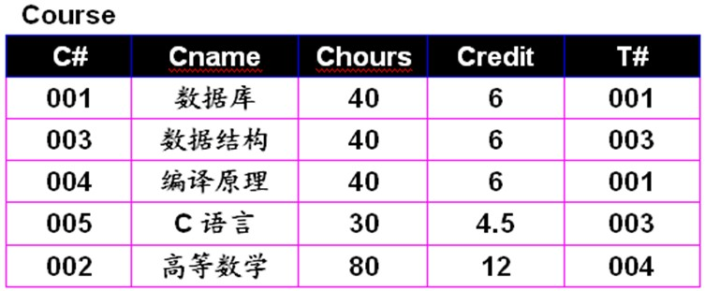
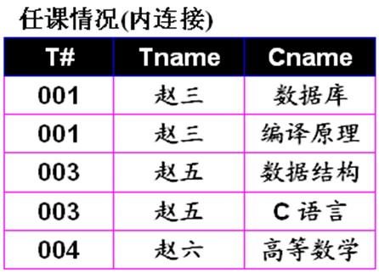
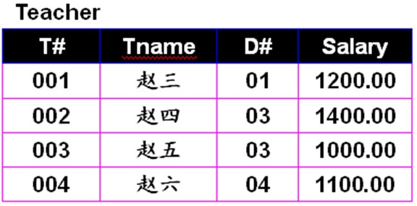
3.3 SQL-DML之查询Select
---- 内连接、外连接(续)
➢ Inner Join示例: 求所有教师的任课情况并按教师号排序(没有任课的教师也 需列在表中)
Select Teacher.T#, Tname, Cname From Teacher Inner Join Course ON Teacher.T# = Course.T#
Order by Teacher.T# ASC;

Slide 101
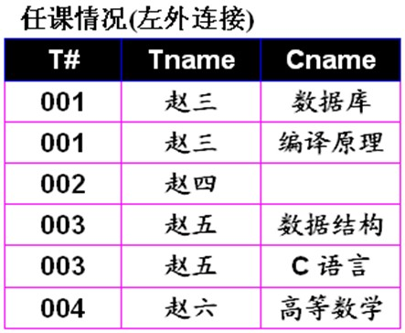
3.3 SQL-DML之查询Select
---- 内连接、外连接(续)
➢ Outer Join示例: 求所有教师的任课情况(没有任课的教师也需列在表中)
Select Teacher. T#, Tname, Cname
From Teacher Left Outer Join Course ON Teacher.T# = Course.T#
Order by Teacher.T# ASC ;

Slide 102
3.3 SQL-DML之查询Select
---- SQL-SELECT的完整语法
Subquery ::==
SELECT [ ALL | DISTINCT ] { * | expr [[AS] c_alias] {, … } } FROM tableref {, … }
[WHERE search_condition] [GROUP BY column {, … }] [HAVING search_condition]
| subquery [UNION [ALL] | INTERSECT [ALL] | EXCEPT [ALL]]
[CORRESPONDING [BY] (colname {, … })] subquery;
Tableref ::== tablename
[corr_name]
Select statement ::==
Subquery [ORDER BY result_column [ASC | DESC] { , … }]

Slide 103
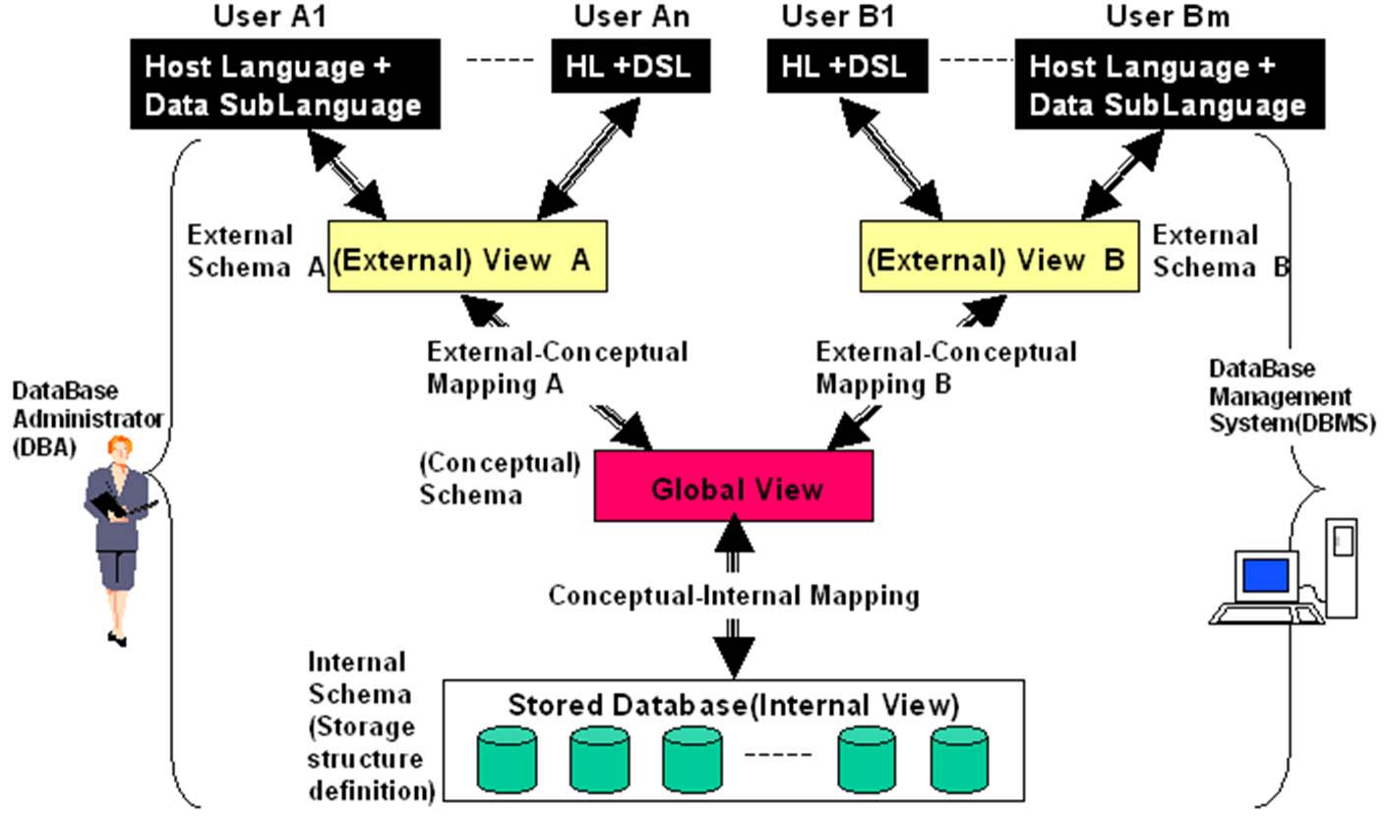
3.5 SQL-视图及DDL的进一步介绍
---- SQL视图的概念和结构
➢ 回顾我们学习过的三级模式两层映像结构
➢ 对应概念模式的数据在SQL中被称为基本表(Table), 而对应外模式的 数据称为视图(View)
View
Base Table

Slide 104
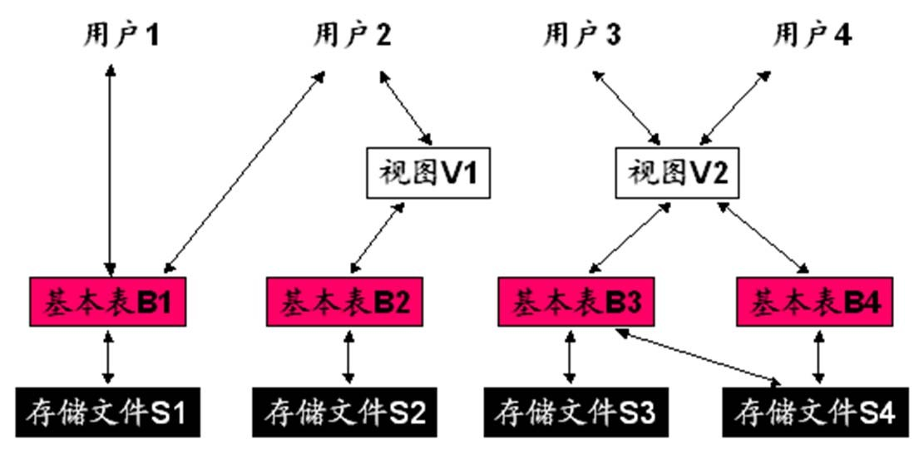
3.5 SQL-视图及DDL的进一步介绍
---- SQL视图的概念和结构(续)
➢ SQL数据库结构
➢ 基本表是实际存储于存储文件中的表，基本表中的数据是需要存储的
➢ 视图在SQL中只存储其由基本表导出视图所需要的公式，即由基本 表产生视图的映像信息，其数据并不存储，而是在运行过程中动态产生 与维护的
➢ 对视图数据的更改最终要反映在对基本表的更改上。

Slide 105
3.5 SQL-视图及DDL的进一步介绍
---- SQL视图的定义与使用
➢ 使用视图需要定义，定义视图采用Creat View语句
➢ 定义视图
view view_name [(列名[，列名] …)]
as 子查询 [with check option]
如果视图的属性名缺省，则默认为子查询结果中的属性名；也可以 显式指明其所拥有的列名。
with check option指明当对视图进行insert，update，delete时， 要检查进行insert/update/delete的元组是否满足视图定义中子查询中 定义的条件表达式
create

Slide 106
3.5 SQL-视图及DDL的进一步介绍
---- SQL视图的定义与使用(续)
➢ 视图定义举例：定义一个视图 CompStud 为计算机系的学生，通过 该视图可以将Student表中其他系的学生屏蔽掉。
Create View CompStud AS
( Select * From Student
Where D# in ( Select D# From Dept
Where Dname = ‘计算机’ ) ;
➢ 再例如定义一个视图Teach为教师任课的情况，把Teacher表中的个 人隐私方面的信息，如工资等屏蔽掉。
Create View Teach AS
( Select T.Tname, C.Cname, Credit From Teacher T, Course C
Where T.T# = C.T# ) ;

Slide 107
3.5 SQL-视图及DDL的进一步介绍
---- SQL视图的定义与使用(续)
➢当定义好视图后，视图可以像Table一样参与SQL的各种操作语句中使用。
➢ 例如，检索主讲数据库课程的教师姓名，我们可使用Teach
Select T.Tname From Teach T Where T.Cname = ‘数据库’ ;
➢ 再例如，检索计算机系的所有学生，我们可使用CompStud
Select * From CompStud;
➢ 再例如，检索计算机系的年龄小于20的所有学生，我们可使用CompStud
Select * From CompStud Where Sage < 20 ;

Slide 108
3.5 SQL-视图及DDL的进一步介绍
---- SQL视图的定义与使用(续)
➢ 定义视图，有时可方便用户进行检索操作。
➢ 例如，我们可定义一个视图StudStat, 描述学生的平均成绩、最高成绩， 最低成绩等
Create View StudStat(S#, Sname, AvgS, MinS, MaxS, CNT)
as ( Select S#, Sname, AVG(Score), MIN(Score), Max(Score), Count(*) From Student S, SC Where S.S# = SC.S#
Group by S.S# ) ;
➢ 在定义了视图StudStat后，我们再检索某一学生平均成绩就很简单了：
Select Sname, AvgS From StudStat Where Sname = ‘张三’ ;

Slide 109
3.5 SQL-视图及DDL的进一步介绍
---- SQL视图的更新
➢ SQL视图更新操作是一个比较复杂的问题，因视图不保存数据，对 视图的更新最终要反映到对基本表的更新上，而有时，视图定义的映射 不是可逆的。例如：
create view S_G(S#, Savg )
as ( select
from
S#, AVG(Score)
SC group by S# );
如要进行下述更新操作？
update S_G set Savg = 85
where S# = ‘98030101’ ;
能否由视图S_G的更新，而更新SC呢?

Slide 110
3.5 SQL-视图及DDL的进一步介绍
---- SQL视图的更新
➢ 再例如：
create view ClassStud(Sname, Sclass)
as ( select
from
Sname, Sclass Student );
如要进行下述更新操作？ Insert into ClassStud Values ( ‘张三’, ‘980301’ );
能否由视图ClassStud的更新，而更新Student呢? 回答是：不能，因为缺少S# , 而S#是Student的主键。

Slide 111
3.5 SQL-视图及DDL的进一步介绍
---- SQL视图的更新
➢ 因此，SQL视图更新操作受到很大的约束，很多情况是不能进行视图 更新的。
❑ 如果视图的select目标列包含聚集函数，则不能更新
如果视图的select子句使用了unique或distinct，则不能更新
❑ 如果视图中包括了group by子句，则不能更新
❑ 如果视图中包括经算术表达式计算出来的列，则不能更新
❑ 如果视图是由单个表的列构成，但并没有包括主键，则不能更新
➢ 对于由单一Table子集构成的视图，即如果视图是从单个基本表使用选 择、投影操作导出的，并且包含了基本表的主键，则可以更新

Slide 112
3.5 SQL-视图及DDL的进一步介绍
---- SQL视图的更新
➢ 可更新SQL视图示例：
create view CStud(S#, Sname, Sclass)
as ( select
from
➢ 上例是可以更新的
Insert into CStud
S#, Sname, Sclass Student where D# =‘03’);
Values ( “98030104”, “张三丰”, “980301” );
insert into CStud
values (“98030104”, “张三丰”, “980301” )
转换为
insert into Student
values (“98030104”, “张三丰”, Null, Null, “03” , “980301” )

Slide 113
3.5 SQL-视图及DDL的进一步介绍
---- SQL视图的撤消(续)
➢ 已经定义的视图也可以撤消
➢ 撤消视图
drop view view_name
➢ 例如，撤消视图Teach
Drop View Teach;
再例如，撤消视图CompStud
Drop View CompStud;

Slide 114
第3章 SQL语言
3.1 SQL语言概述
3.2 简单的SQL-DDL/DML: 创建数据库
SQL-DML之查询Select
SQL-DML之更新Insert/Update/Delete
---- 元组新增操作：Insert
---- 元组更新操作：Update
---- 元组删除操作: Delete
3.5 SQL-视图及DDL的进一步介绍

